Slide 1


Slide 2
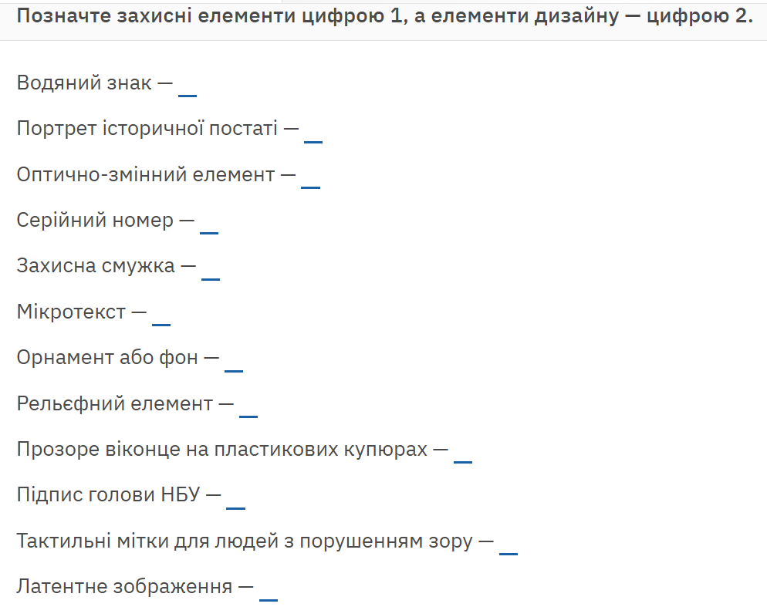
Актуалізація опорних знань
(1 група)

Slide 3
РОЗМІСТИТИ У ХРОНОЛОГІЧНІЙ ПОСЛІДОВНОСТІ ІСТОРИЧНІ ПОСТАТІ, ЗОБРАЖЕНІ НА ГРИВНЕВИХ БАНКНОТАХ:
ЯРОСЛАВ МУДРИЙ
ІВАН МАЗЕПА
БОГДАН ХМЕЛЬНИЦЬКИЙ
ВОЛОДИМИР ВЕЛИКИЙ
Актуалізація опорних знань
(2 група)

Slide 4
РОЗМІСТИТИ У ХРОНОЛОГІЧНІЙ ПОСЛІДОВНОСТІ ПИСЬМЕННИКІВ, ЗОБРАЖЕНИХ НА ГРИВНЕВИХ БАНКНОТАХ:
ІВАН ФРАНКО
ТАРАС ШЕВЧЕНКО
ГРИГОРІЙ СКОВОРОДА
ЛЕСЯ УКРАЇНКА
Актуалізація опорних знань
(3 група)

Slide 5
Згрупувати елементи захисту відповідно до методу його визначення
1 Водяний знак
2 Рельєфний друк
3 SPARK
4 Захисна стрічка
5 Наскрізний елемент
6 Мітки для людей із вадами зору
7 Приховане зображення (латентне)
I. На дотик
ІІ. На світло
III. Під кутом

Slide 6
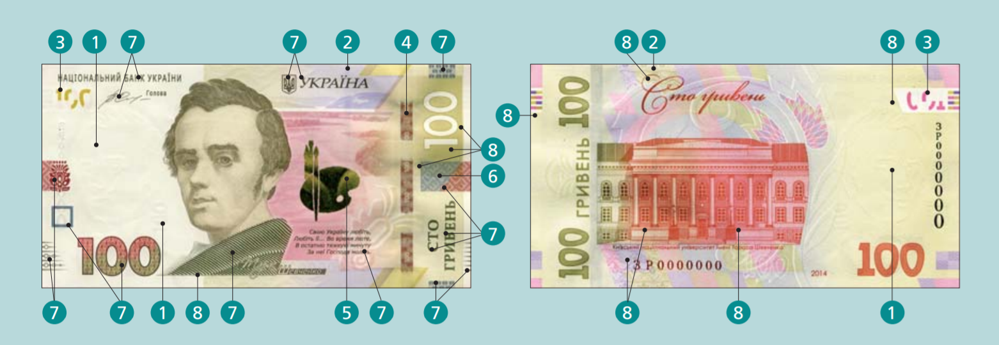
ВСТАНОВИТИ ВІДПОВІДНІСТЬ МІЖ ЕЛЕМЕНТОМ ЗАХИСТУ І ПОЗНАЧЕННЯМ НА КУПЮРІ
Зображення взято із сайту: https://prm.ua/ukrayinskiy-grivni-100-rokiv-shho-potribno-znati-pro-natsionalnu-valyutu/

Slide 7
Проблемна ситуація
«У кінотеатрі»
Ви з другом прийшли до кінотеатру на довгоочікувану прем’єру фільму. Батьки дали одному з вас 500 грн. Але під час купівлі квитка касир відмовляється прийняти у вас купюру, заявляючи, що вона не справжня. Початок фільму через 15 хвилин, щоб повернутися додому за грошима,часу нема.
Ваші дії у цій ситуації?

Slide 8
МОЖЛИВІ ВАШІ ДІЇ У ЦІЙ СИТУАЦІЇ

Slide 9
ПЕРШИЙ КРОК – ВМІТИ ПЕРЕВІРИТИ КУПЮРУ САМОСТІЙНО

Slide 10

ПРАКТИЧНА РОБОТА № 1
«ВИЗНАЧЕННЯ СПРАВЖНОСТІ ГРИВНЕВОЇ КУПЮРИ» (ГР3)

Slide 11
МЕТА УРОКУ
КРИТЕРІЇ ОЦІНЮВАННЯ

Slide 12
Робота в групах. Практична робота
«Детективне бюро»

Slide 13
РОЛЬОВА ГРА «КАСИР VS ПОКУПЕЦЬ»

Slide 14

Я впевнений, що зможу визначити справжність купюри.
Я вмію перевіряти деякі елементи захисту, але не всі.
Я ще плутаюся в елементах захисту, мені потрібна підказка.
Зображення згенероване Gemini

Slide 15
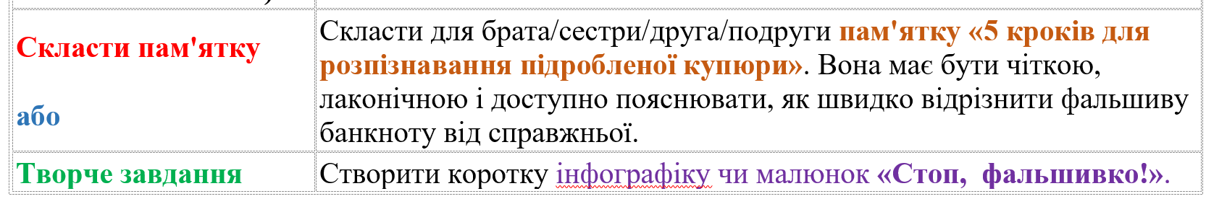
ДОМАШНЄ ЗАВДАННЯ

